Slide 1
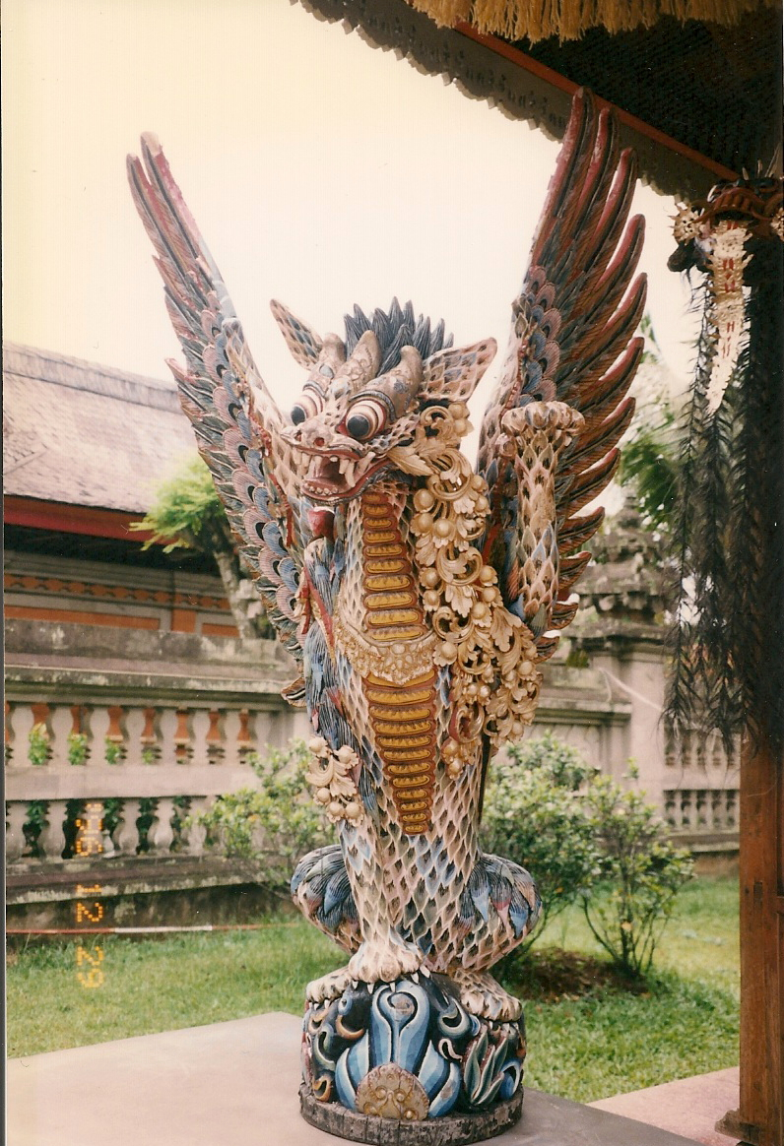
Indonésie entre tradition et modernisme
Jean M. Trudel Ph.D.

Slide 2
Introduction à la vie d’expatrié
Mai 1983 – contrat de deux ans
Conseiller avec expérience du domaine bancaire, de la GRH et de l’international
L’Indonésie se développe, devient un tigre plus puissant dans la région
Prêt de 200M du FMI pour revoir la gouvernance de la Banque Fédérale de Développement (Bapindo) associé à une condition d’investir 5M au niveau de 4 pratiques jugées plus importantes

Slide 3
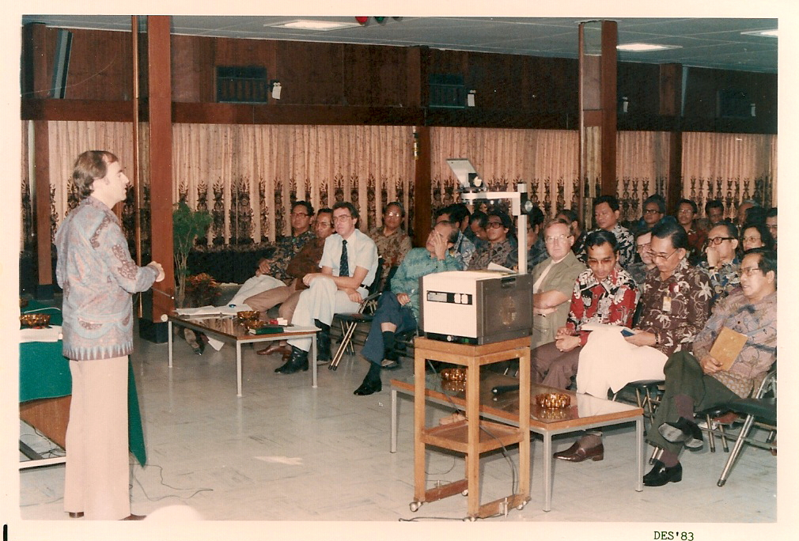
BAPINDO

Slide 4
Introduction à l’Indonésie
Colonisation par les Néerlandais
Canaux à ciel ouvert
Présence japonaise lors de la 2em guerre - peu d’affinités
Présence chinoise : des gens d’affaires un peu comme les Libanais en Afrique de l’Ouest
Quelques incursions russes qui y ont laissé des traces plutôt visibles

Slide 5
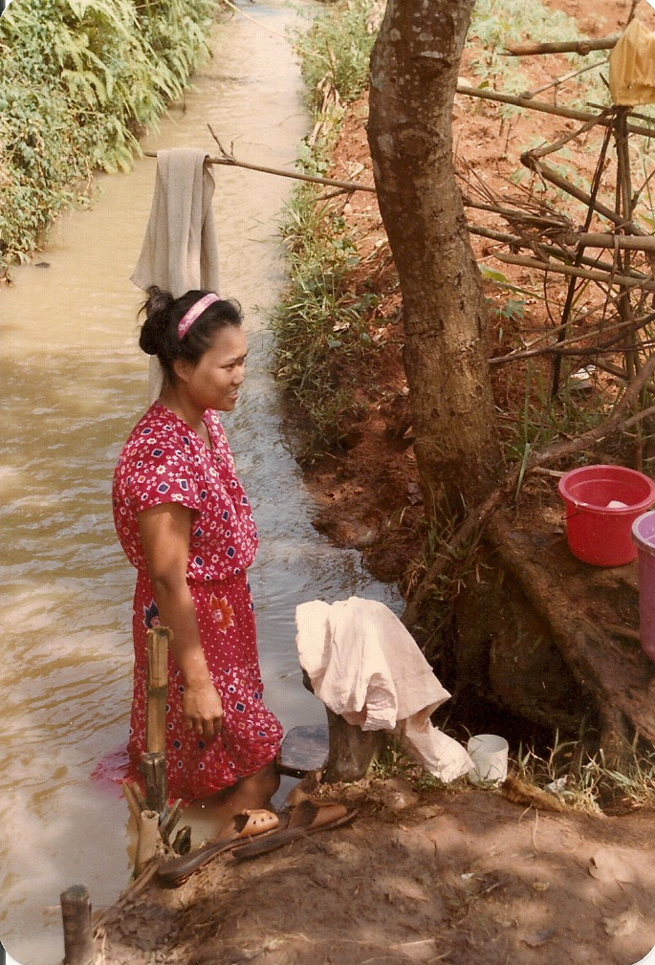
Pizza man Lavandière

Slide 6
Les traits visibles des Indonésiens
Cultures diversifiées: les Javanais, les Batak, les résidents d’Irian Jaya
Une langue commune: Bahasa Indonesia – Saya senang bertemu dengang anda
Souriants, humoristiques, fumeurs (Kretek), accueillants
Autres traits particuliers: la troisième personne, le oui en trois versions, la cérémonie du thé, l’effacement devant l’autorité

Slide 7
La vie politique
La couleur jaune (Golkar), la couleur rouge (Mégawati), la couleur verte… Chaque partie à tour de rôle a un droit de sortie publique
Sukarno (Bung Karno), premier Président de l’Indépendance 1945
Soeharto (Pak Harto), le remplace en 1967 par un coup militaire
Règne sans conteste de 1967 à 1998 (main de fer, stabilité, santé-éducation, corruption. Famille très impliquée dans les affaires: femme Trin (Mme. 10%), fils Tommy au transport, fille dans l’immobilier

Slide 8
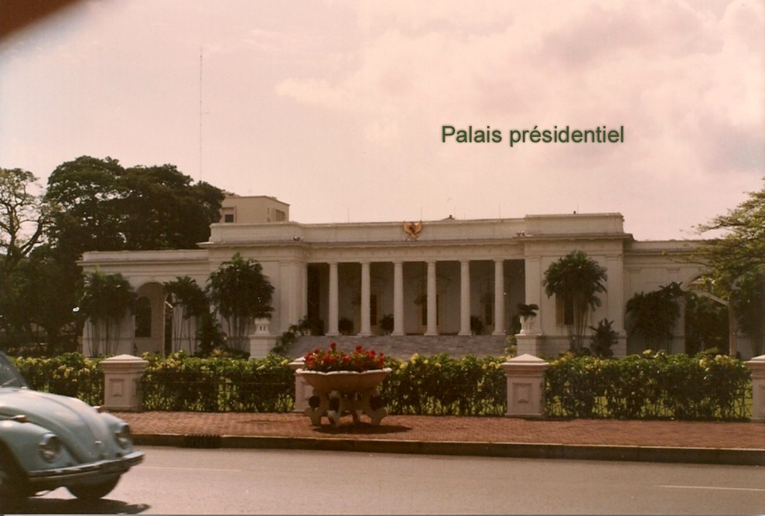
Monas Palais présidentiel

Slide 9
La Pancasila (5 principes de vie)
Croyance en un Dieu unique
Une humanité juste et civilisée
Unité de l’Indonésie. Le rassemblement des archipels : «le désir d’être ensemble»
Démocratie guidée par la sagesse à travers la délibération et la représentation: «un pour tous, tous pour un»
Justice sociale pour tout le peuple Indonésien

Slide 10
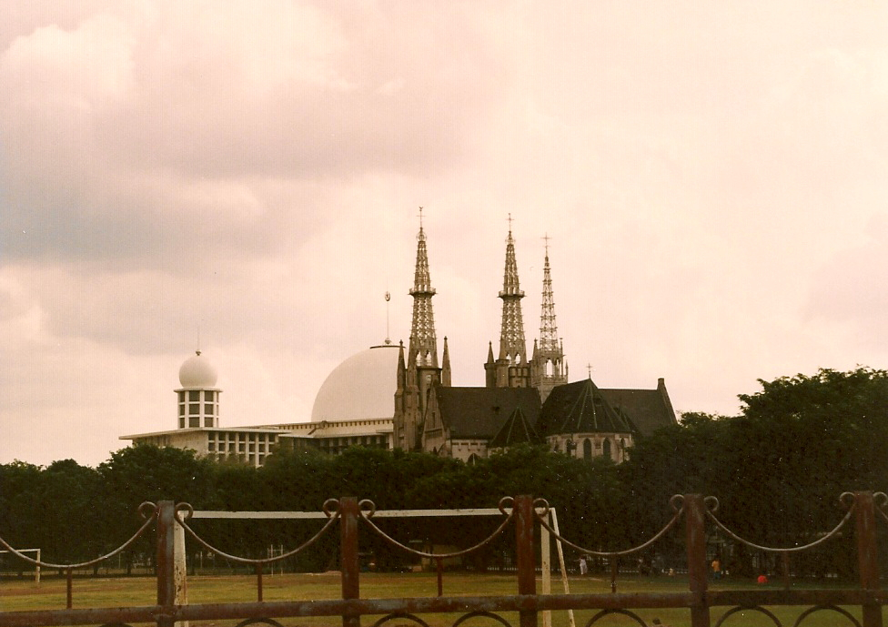
Les religions se côtoient

Slide 11
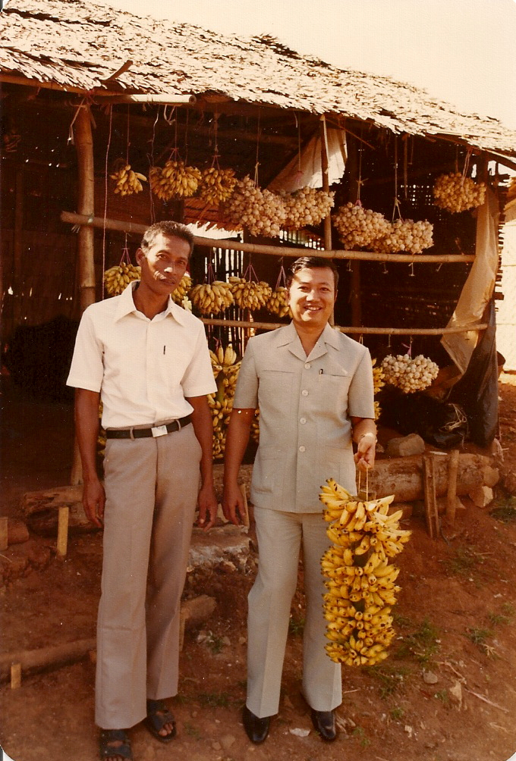
Le découpage de l’Indonésie
13 000 iles - 250M d’habitants
Le plus grand pays musulman au monde
Java – Sumatra – Célèbes – Bali – Timor - Lombok – Irian Jaya

Slide 12
Ile de Java
Jakarta, capitale avec plus de 15M d’habitants. Accueille beaucoup d’Indonésiens de partout à travers le pays – les Kampungs
Pas tellement loin dans les montagnes, Bandung, ville d’une certaine importance
et Puncak pour la culture du thé et les centres de villégiature

Slide 13
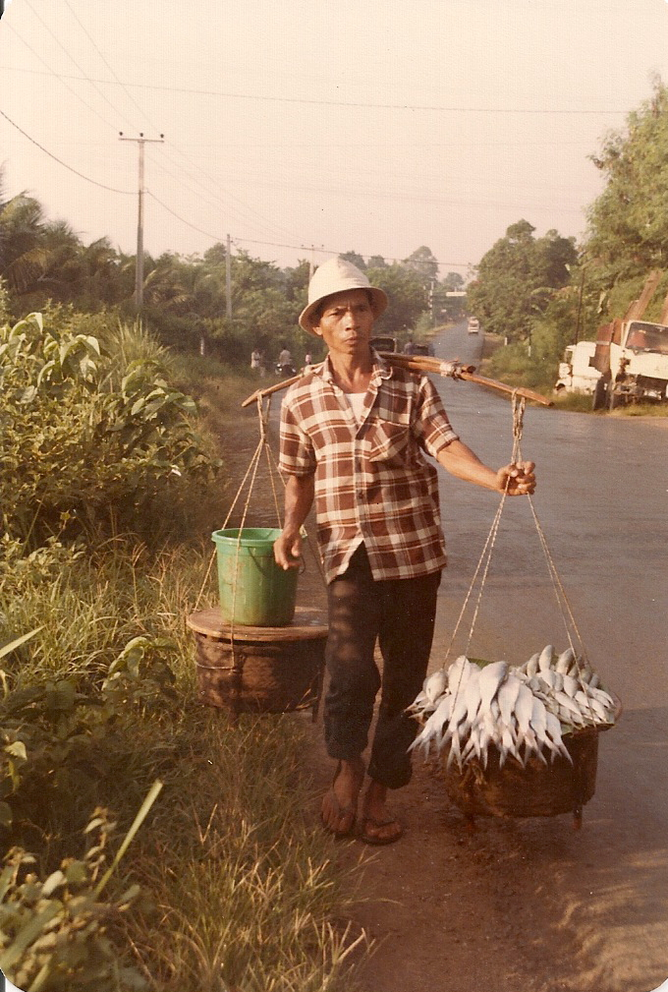
Culture du thé Vendeur ambulant

Slide 14
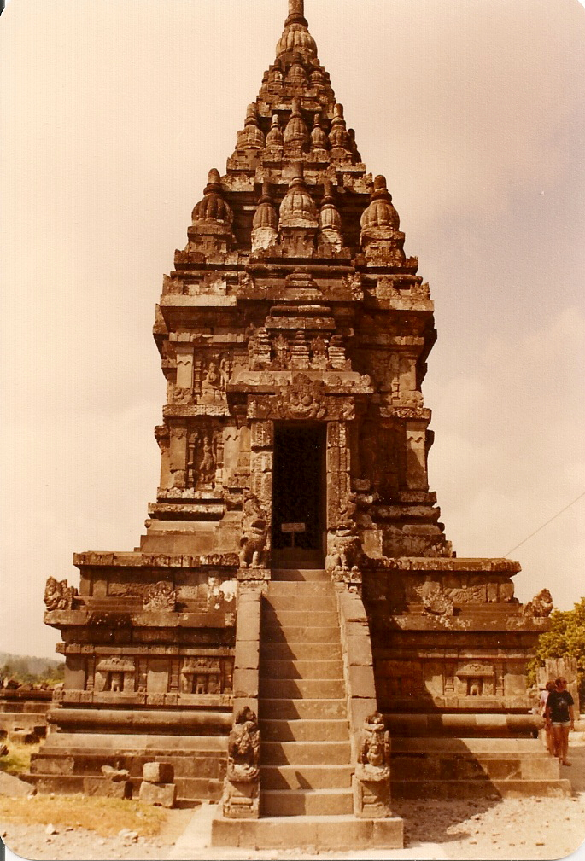
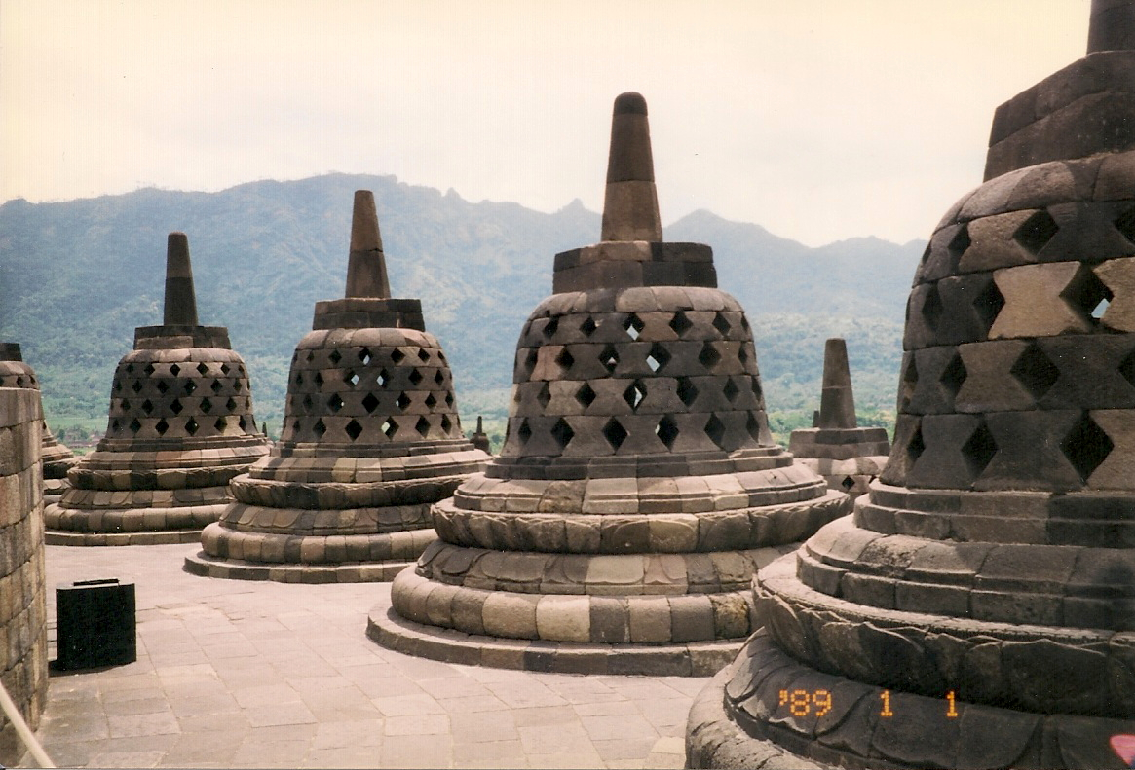
Yogyakarta
Centre culturel et des arts. Palais du Sultan et temples de Borobudur – Prambanan tout près

Slide 15
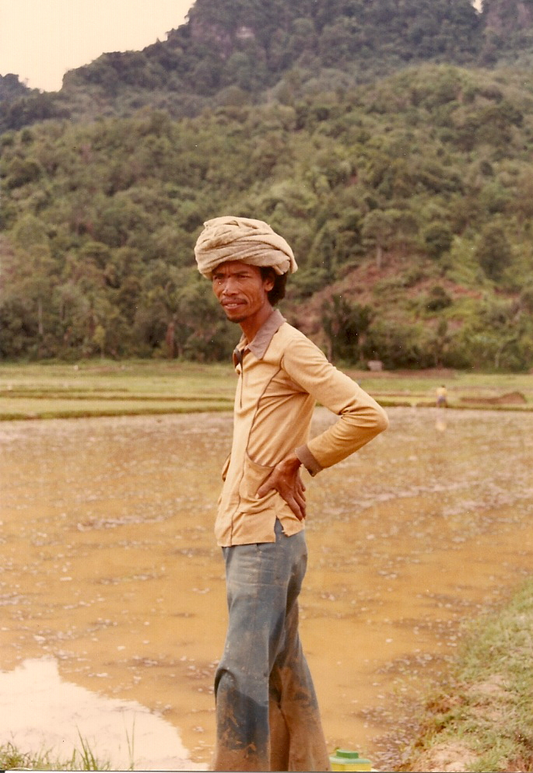
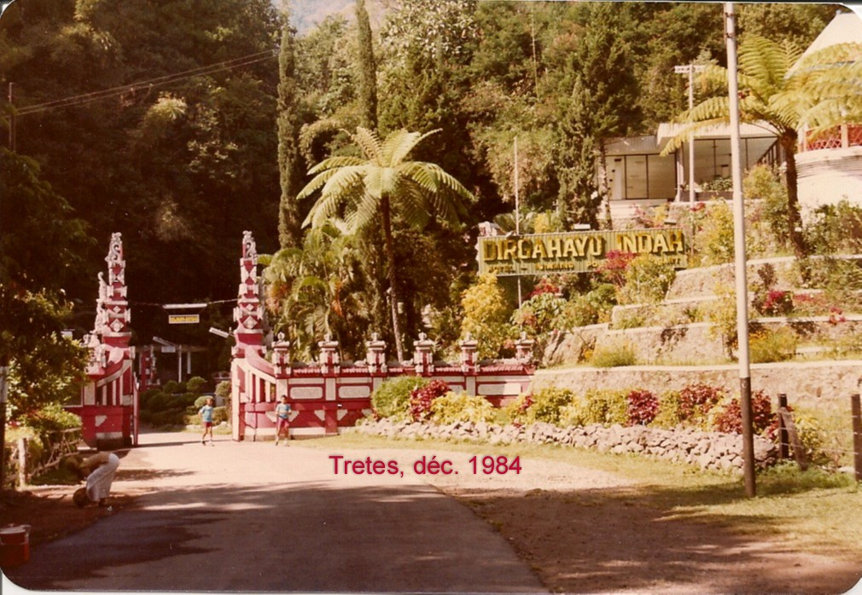
Surabaya
Centre industriel important tout près de Trétès en montagne

Slide 16
La vie en Indonésie
Au travail: personnel de soutien nécessaire mais à apprivoiser, rythme de travail lent, culture empêchant le transfert de connaissances nord-américaines
À la maison: partage de la maison avec domestiques – un apprentissage parfois pénible
Activités sociales: circuit des ambassades – course à pied dans les Kampungs – séjours dans les montagnes

Slide 17
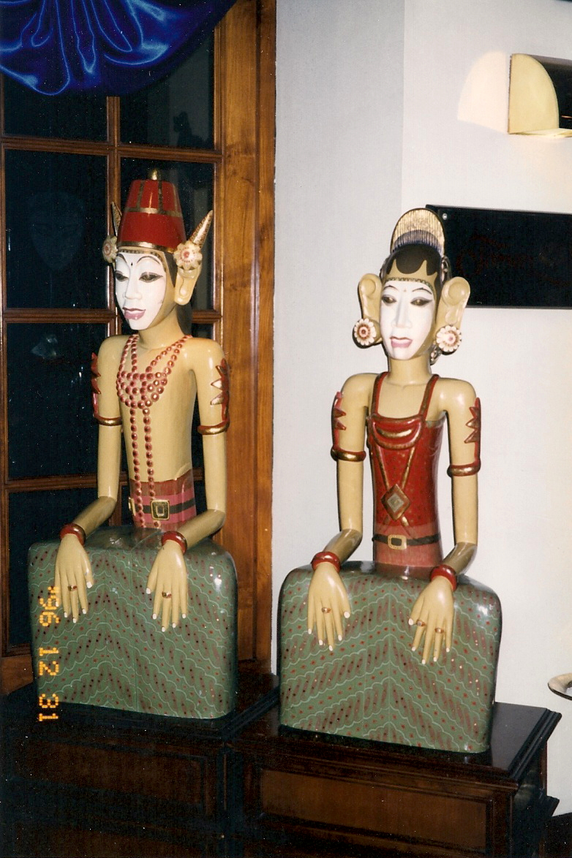
Les domestiques

Slide 18
Ile de Sumatra
Ile très vaste qui comporte des cultures multiples. La ville de Padang tout au sud n’a rien en commun avec la ville de Médan tout au nord de l’ile. L’intérêt de cette visite est sans contredit le Royaume de Minangkabau – plus grande société matrilinéaire au monde
Le clou de l’Ile demeure la région du Lac Toba au centre où vit une tribu Batak aux allures austères

Slide 19
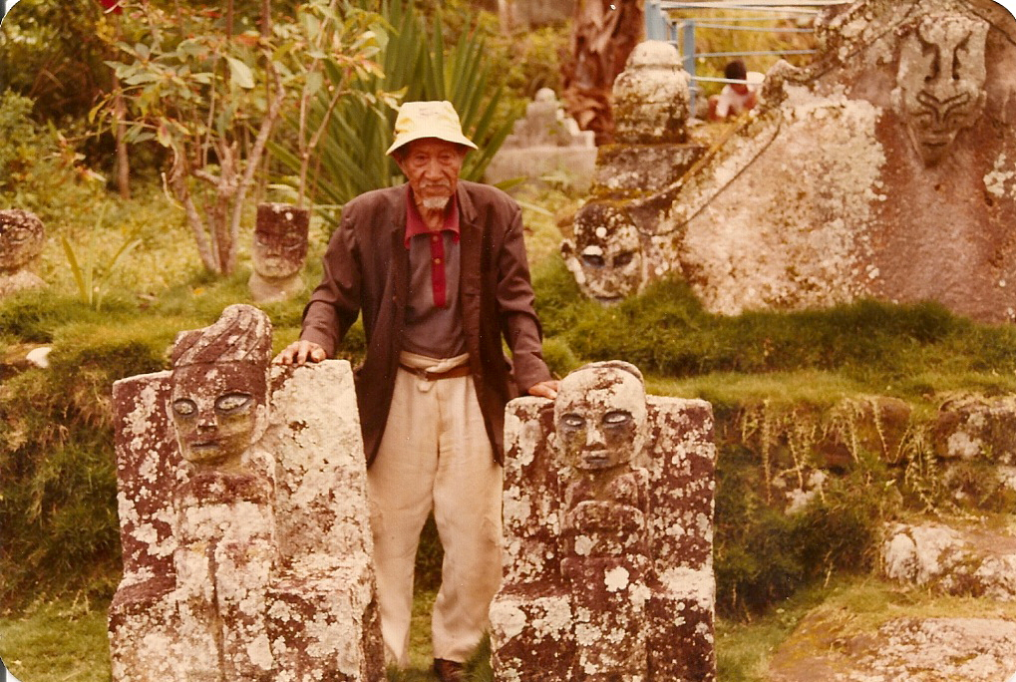
Palais Pararuyung Lac Toba

Slide 20
La voie du retour
Après deux années, c’est le retour qui s’organise. Trois semaines seront nécessaires pour négocier le retour avec des arrêts planifiés à Singapore, Thaïlande, Hong Kong, Chine, Japon, Taiwan et Vancouver
Au retour s’ensuit une période de questionnement sur la façon d’entrevoir l’avenir. Un certain inconfort passager mais rapidement comblé par un autre départ

Slide 21
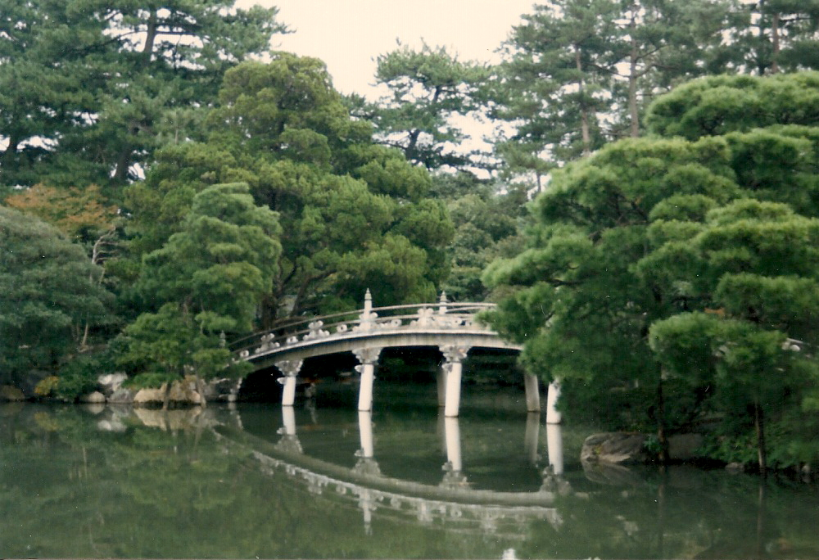
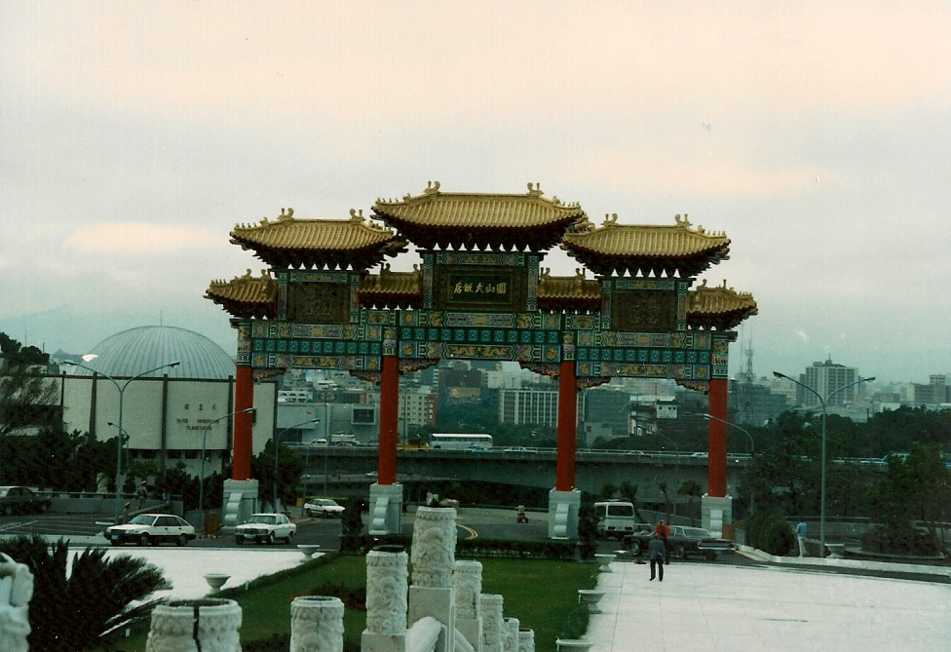
Kyoto Taipei

Slide 22
Deuxième séjour 1996-1998
Recrutement par téléphone. Cette fois je suis connu. Je retourne m’installer à l’hôtel Borobudur tout près du Ministère des Finances (1er bureau). J’aurai un autre bureau à la Tour de la Bourse en construction
Tout a changé: des tours à bureaux, des hôtels fantastiques, une restauration contemporaine, des bars branchés, des antennes paraboliques. Une certaine richesse se perçoit aisément

Slide 23
Deuxième séjour 1996-1998 (2)
La ville a changé: les canaux ont disparu, remplacés par des voies de transport élargies. Les Kampungs font place à des quartiers revitalisés. La circulation de Bécak est désormais interdite au centre-ville. Les petits vendeurs sont repoussés dans les zones éloignées du centre. Serait-ce le modèle chinois en action?

Slide 24
La vie politique (2em prise)
Soeharto est toujours en selle, mais il est de plus en plus contesté. À mon arrivée en juin 1996, des démonstrations ont lieu dans les environs de l’hôtel Borobudur et du Ministère des Finances dans le quartier universitaire de Senin
Le fils Tommy est désormais à la tête de l’industrie automobile. La Timor est née (véhicule coréen) et tous les Ministères se doivent de les acheter et rien d’autre.

Slide 25
Les six premiers mois du séjour
Installation des familles de consultants – la plupart dans des condos localisés près du Ministère des Finances
Installation du programme: identification des clients potentiels dans les domaines des Fonds de Pension et des Assurances
Mise sur pied de groupes de discussion pour établir les besoins de chacun et des meilleures pratiques pour les combler avec les consultants du programme

Slide 26
Les centres d’intérêt
Taman Mini: sorte de parc style Disney qui reproduit l’Indonésie en miniature. La visite de ce parc permet aux visiteurs d’admirer les différentes architectures de ce vaste pays
Sans devoir se déplacer, le visiteur peut comparer les styles de vie des principales iles formant ce pays. Un arrêt s’impose

Slide 27
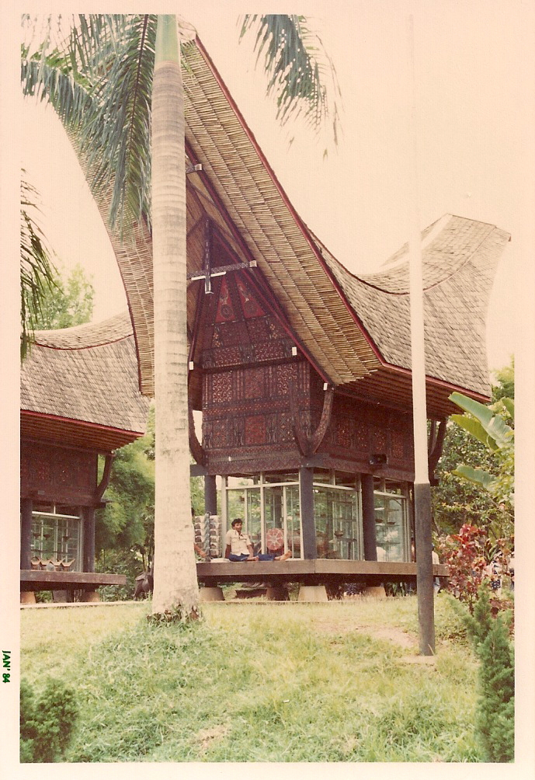
Irian Jaya Sulawesi

Slide 28
Ile de Bali
Endroit rêvé pour les touristes de part le monde: la plage et les couchers de soleil sur la plage sont des attraits importants
Les activités se passent à Denpasar, ville importante et à Ubud dans les montagnes: Ubud est un joyau culturel: peinture, arts, céramique
Danse Barong, danse des singes, cérémonie des offrandes

Slide 29
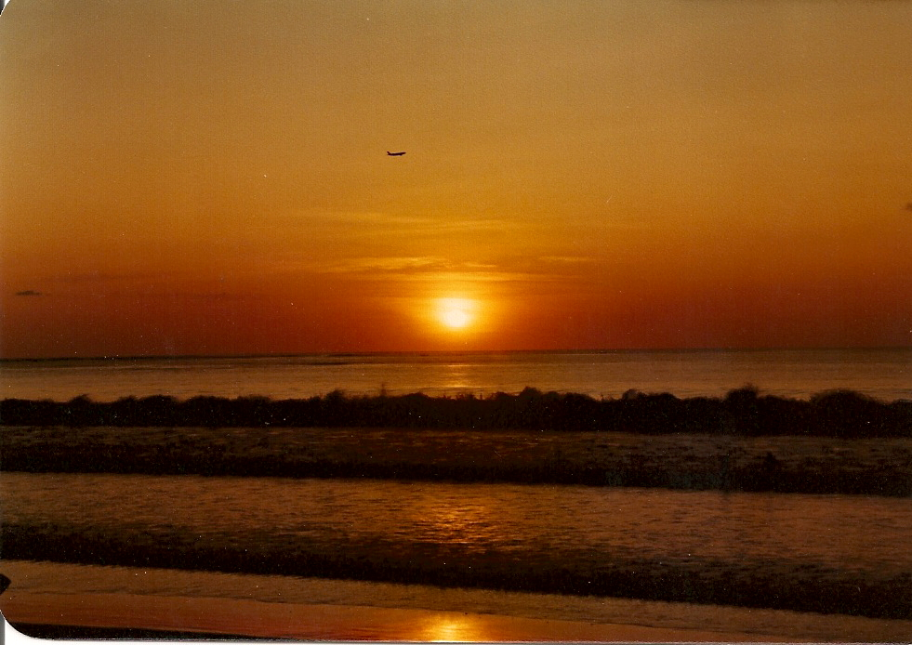
Offrandes Coucher de soleil

Slide 30
Ancol en bord de mer
Parc multifonctionnel en bordure de mer à Jakarta: port de mer, port de plaisance, golf, baignade, centre des arts et de la culture: peintres, sculpteurs, artisans, bijoutiers
Hôtels de luxe et restauration haut de gamme

Slide 31
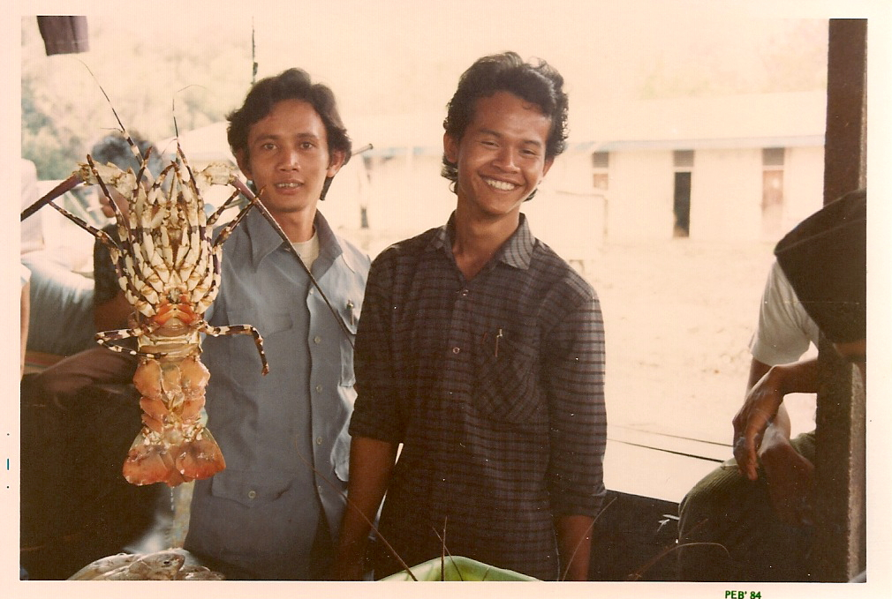
Fêtes Fruits de la pêche

Slide 32
L’année 1997
La vie au travail s’organise autour de deux lieux distincts: les déplacements sont éprouvants. Les activités sont limitées à la Capitale et sa région immédiate
Accent sur séminaires de formation pilotés par des conseillers invités. Démarchage constant et contacts avec représentants de divers pays
Rencontres inattendues d’anciens collègues, amis ou connaissances

Slide 33
Signes avant-coureur
Dévaluation du rupiah à vitesse grand V
Flambée des prix des biens à la consommation
Gouvernement en défaut de paiement, FMI se doit d’intervenir. Insulte pour les Indonésiens
Liquidation de seize banques dont une appartenant au frère du Président
Bourse à la baisse, industrie de l’automobile en baisse de 40%
Les grues s’arrêtent, interdiction d’organiser des fêtes du nouvel an, le vin rouge se fait rare

Slide 34
La visite s’annonce début 1998
On veut voir de près comment un tel pays a pu en arriver là: Prof. Louis Hébert de Concordia s’amène avec 35 étudiants du MBA Exécutif. Des représentants de firmes canadiennes les rencontrent
Un journaliste et photographe du journal The Gazette s’amènent pour faire une évaluation de la situation sur place
Notre projet est au neutre. Les activités s’annulent les unes après les autres

Slide 35
Le début de la fin
11 mai: deux étudiants sont tués près de l’Université Trisakti
12 mai: les étudiants récidivent. 6 morts. Le quartier chinois de Glodok est rasé ainsi que le centre Lippo Karawachi. Plus d’une centaine de morts au centre d’achat
13 mai: en route vers le bureau, les rues sont désertes et sans policiers. Pilleurs et incendiaires s’en donnent à cœur joie
Fermeture des bureaux du Ministère, l’Ambassade du Canada déploie ses mesures de sécurité. Évacuation imminente

Slide 36
Le départ
Samedi en matinée, les messages provenant de l’Ambassade se font plus insistants. Après trois conversations, on finit par m’aviser que notre sécurité ne peut plus être assurée
Départ pour la maison de l’Ambassadeur Américain. Autobus vers l’aéroport militaire Halim. Attente interminable. Finalement embarquement sur un vol de Tower Air de New York. Arrivée à Singapore vers 6h.30 a.m.

Slide 37
La fin d’une époque

